Slide 1
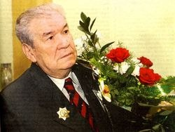
Мостай Кәрим-Башҡортостандың халыҡ шағиры.

Slide 2
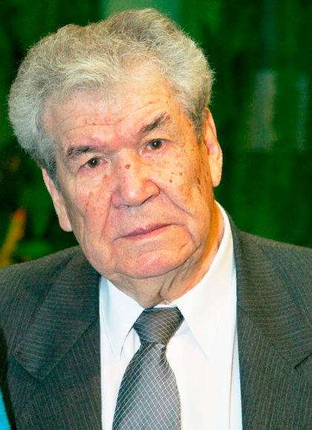
Мустай Карим - великий башкирский поэт, писатель, драматург, публицист, гражданин и воин, участник Великой Отечественной войны, кавалер многих боевых и трудовых орденов и медалей, выдающийся общественный деятель.

Slide 3
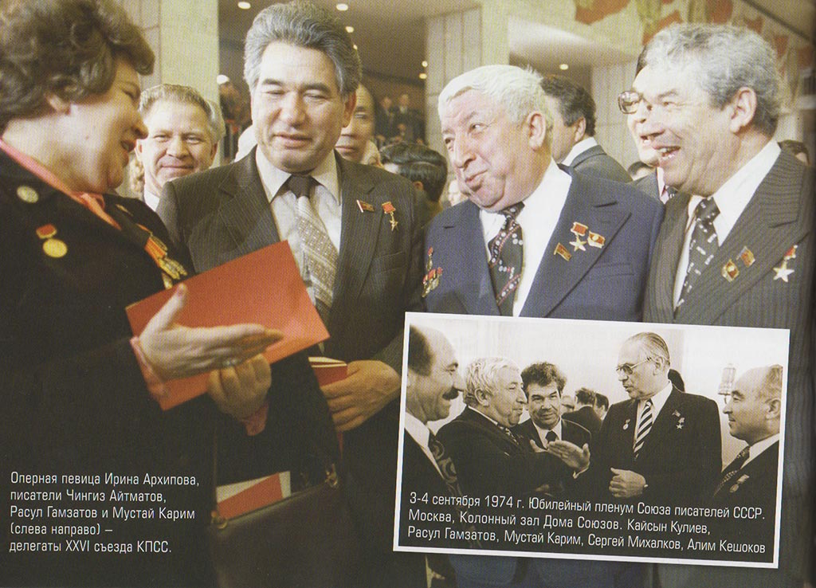
Мустафа Сафич Каримов внес огромный вклад в сокровищницу мировой литературы, поднял на новый уровень традиции классической башкирской литературы.

Slide 4
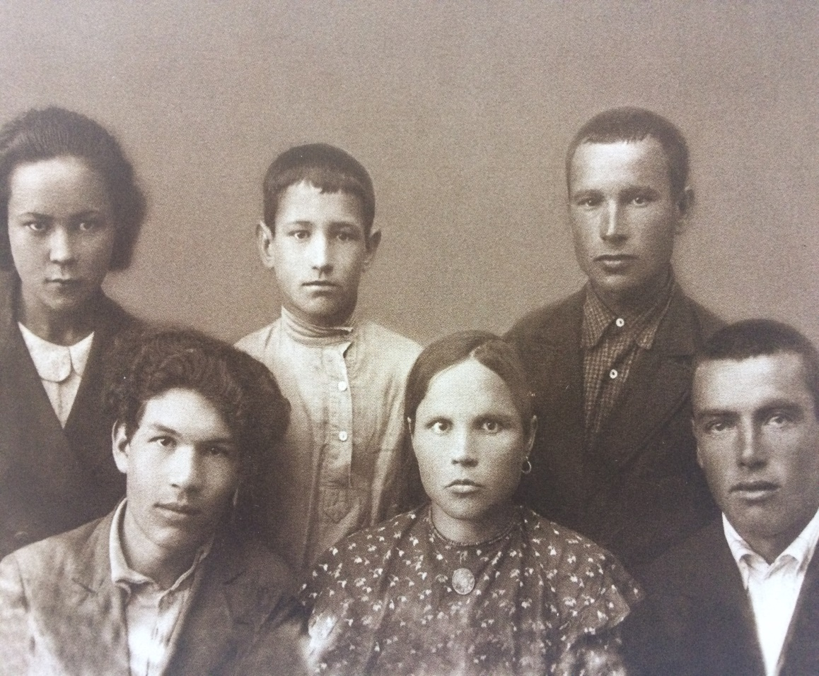
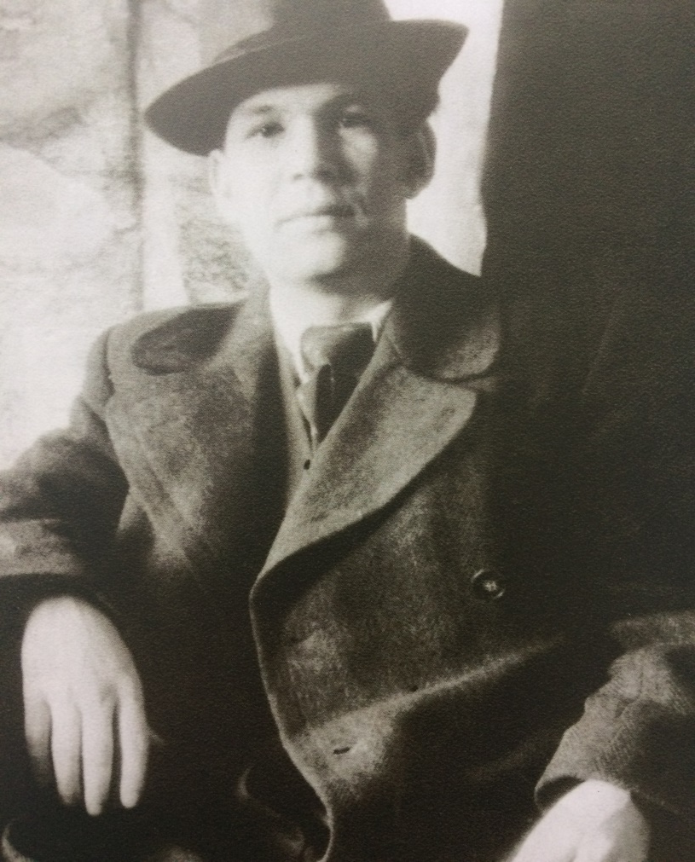
Поэт родился в крестьянской семье 20 октября 1919 года в деревне Кляшево Чишминского района Республики Башкортостан. Свои стихи будущий поэт начал писать в шестом классе, в 16 лет опубликовал первую поэтическую подборку.

Slide 5
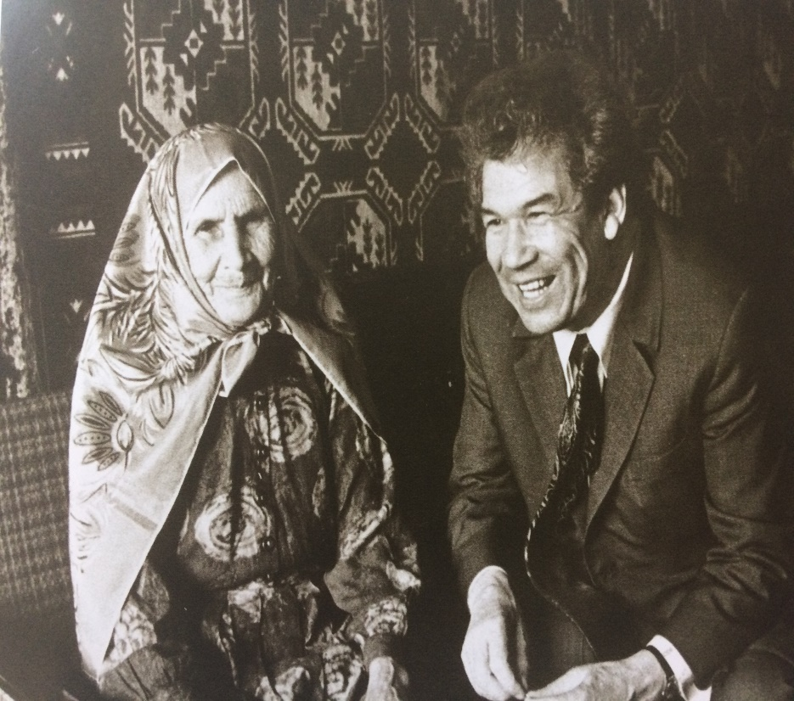
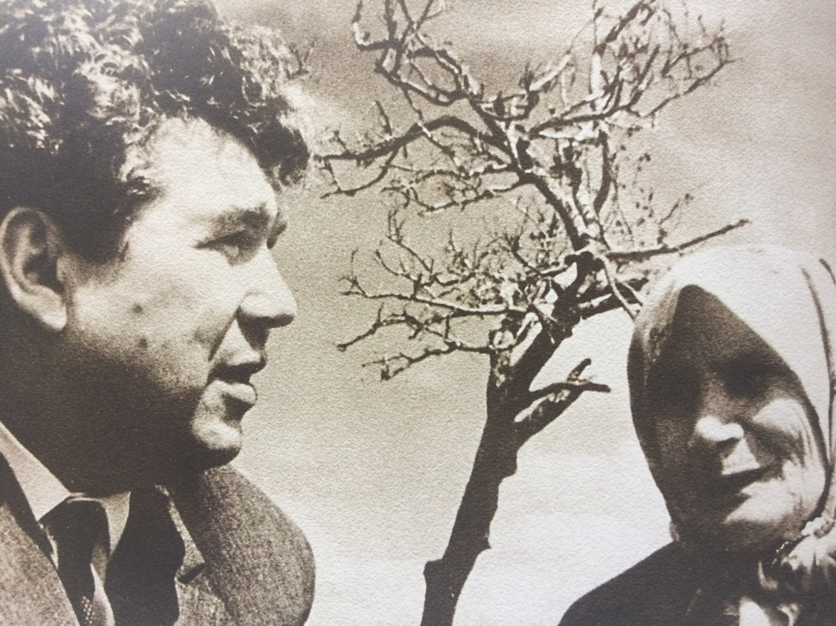
М. Карим с матерью
Вазифой

Slide 6
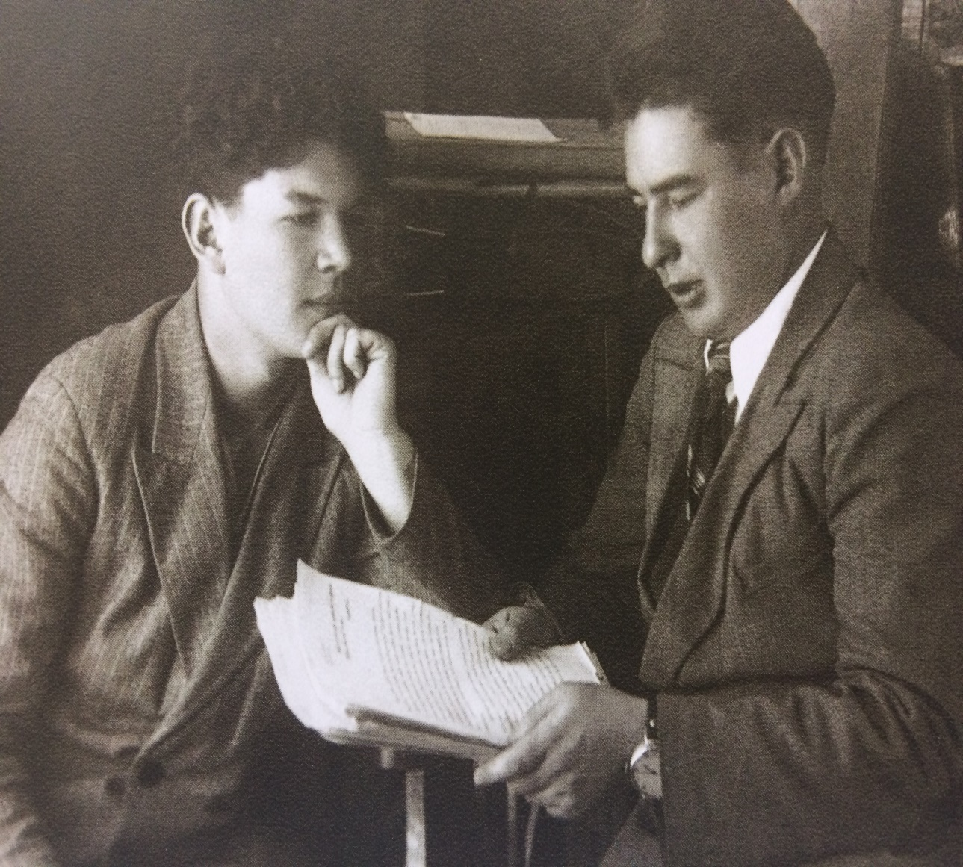
В 1935 году поступил на факультет языка и литературы в Башкирский педагогический институт им. К.А.Тимирязе
ва, который окончил в 1941 году.

Slide 7
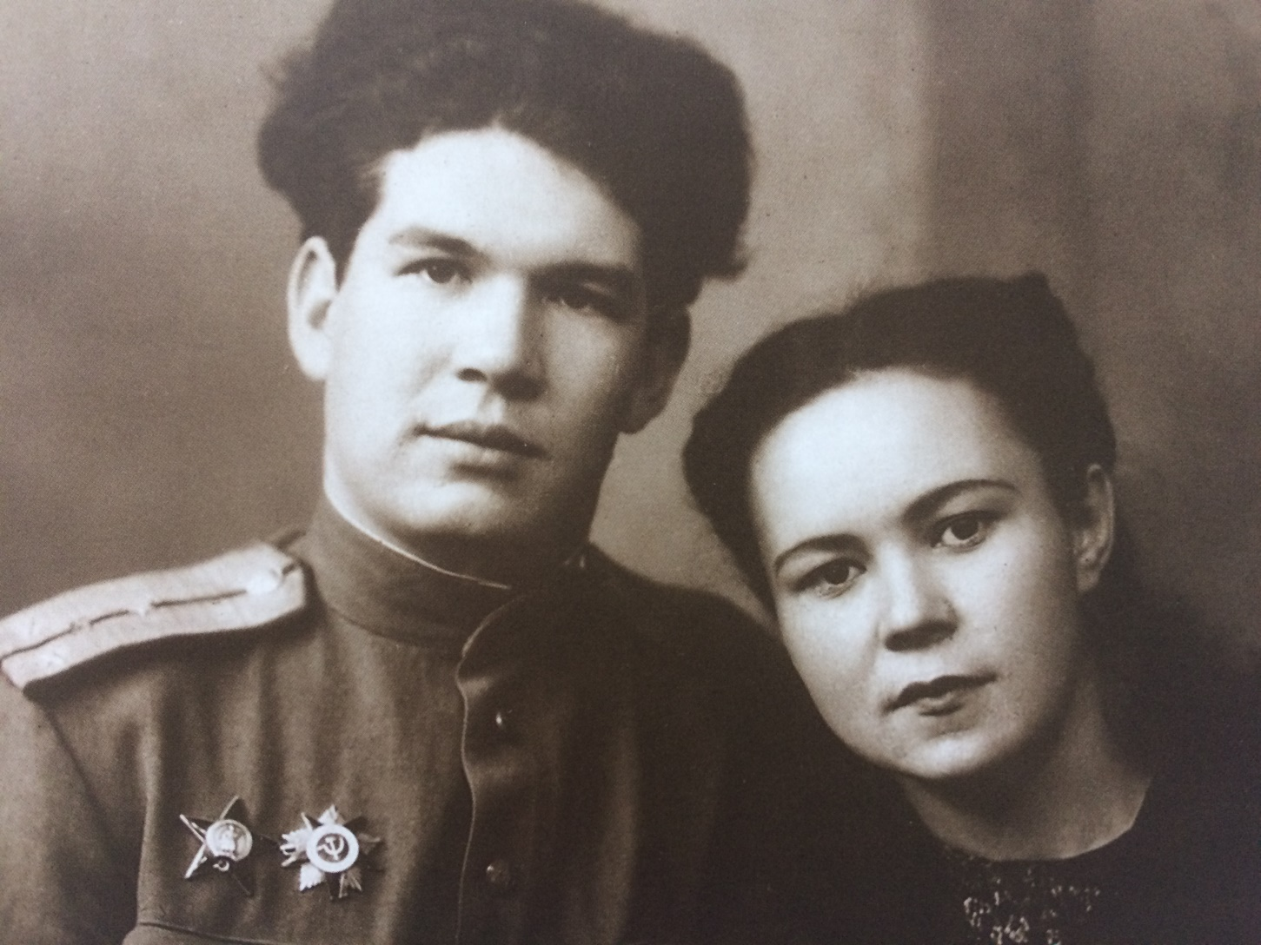
После окончания института был призван в ряды Красной Армии и направлен в Муромское училище связи.

Slide 8
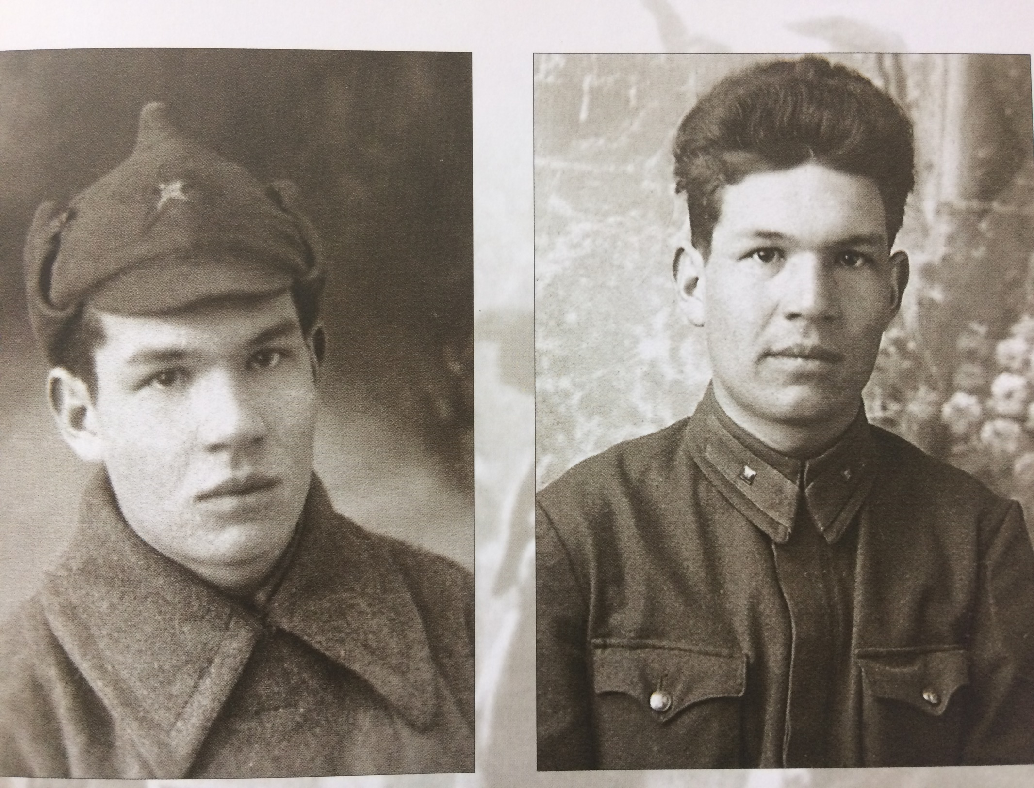

Slide 9
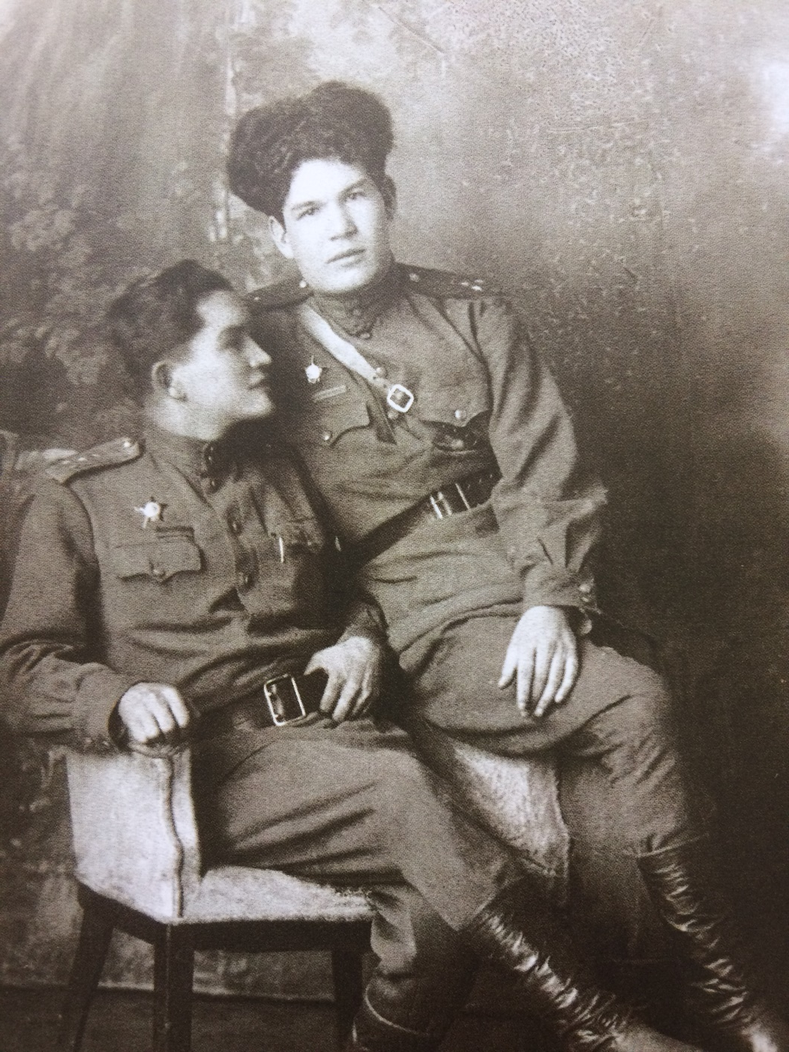
В мае 1942 года в звании младшего лейтенанта направлен в 17-ю мотострелковую бригаду начальником связи артдивизиона.

Slide 10
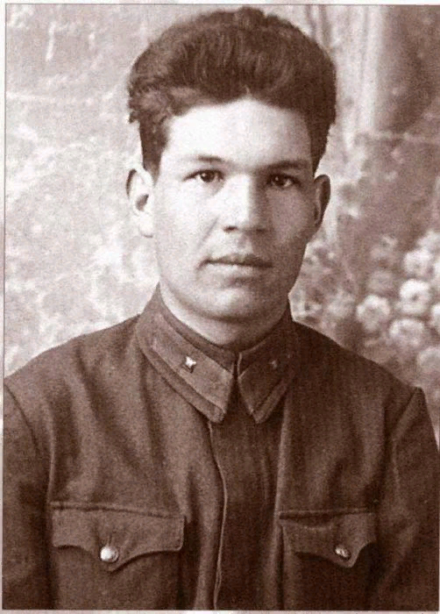
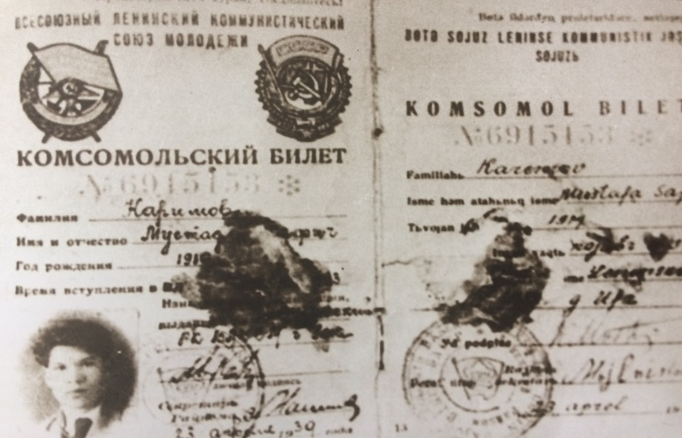
В августе 1942 года тяжело ранен, около полугода находился в госпиталях. После выздоровления вернулся на передовую в качестве корреспондента фронтовых газет "За честь Родины" Воронежского фронта и "Советский воин" 3-го Украинского фронта. удостоен ордена Отечественной войны 2-й степени.^{[3]}

Slide 11
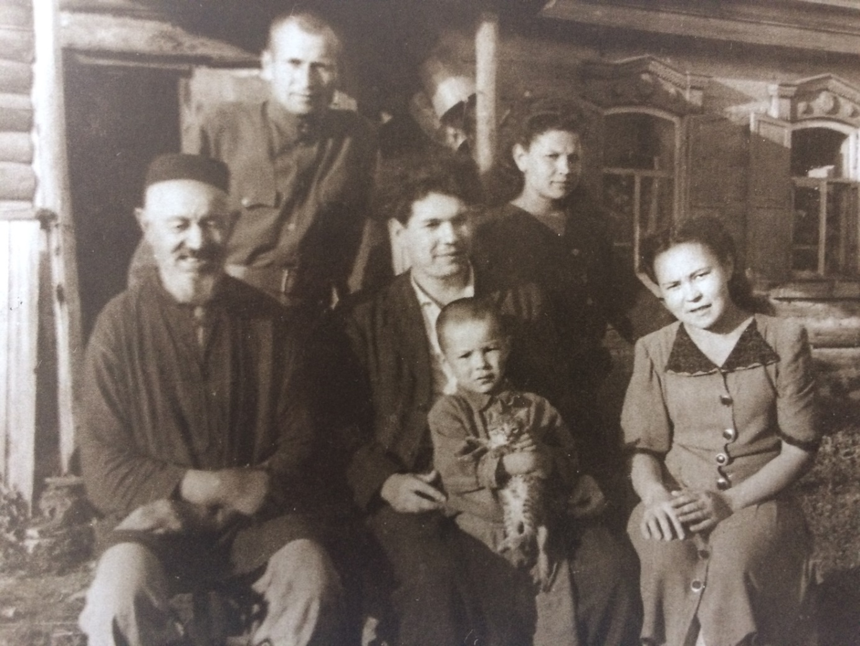
После окончания войны Мустай Карим всецело отдался творческой и общественной деятельности

Slide 12
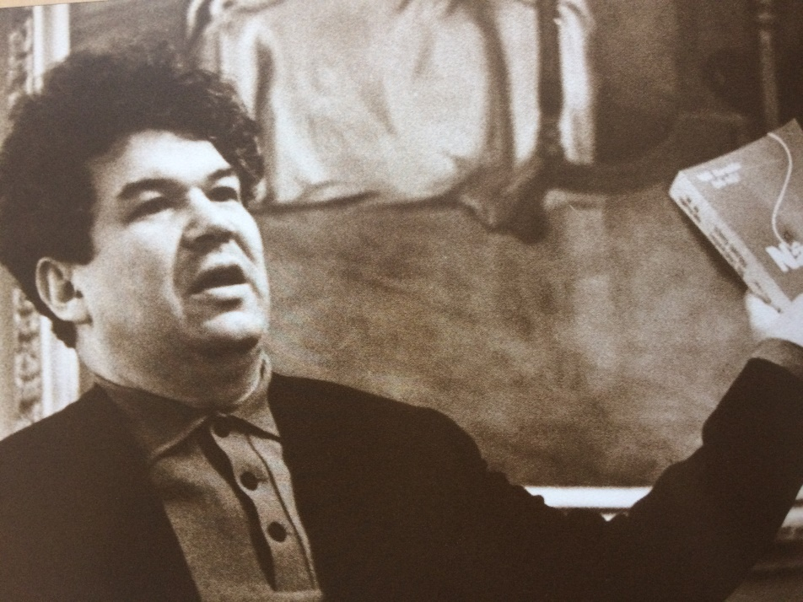
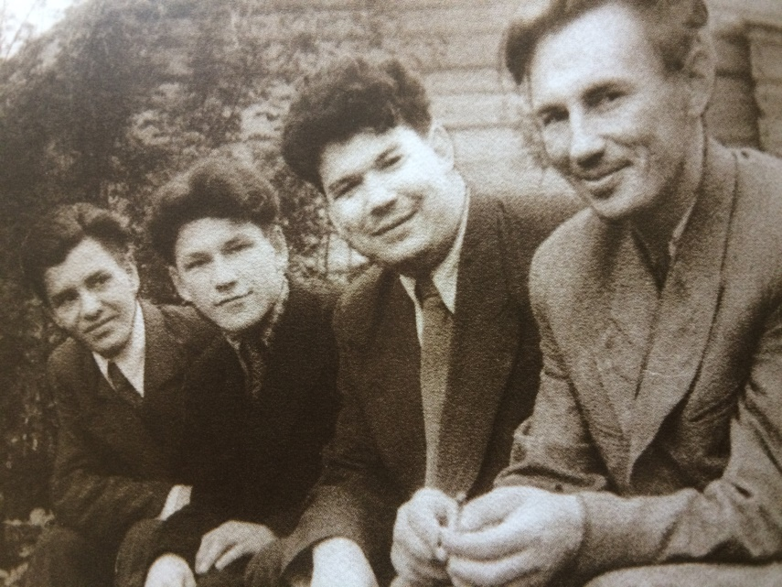
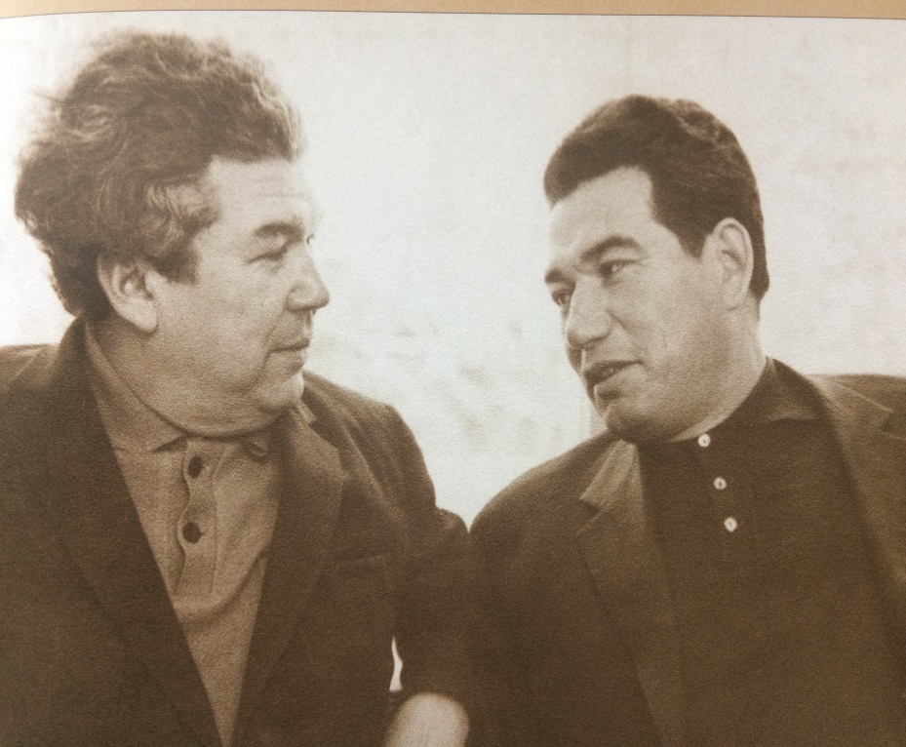
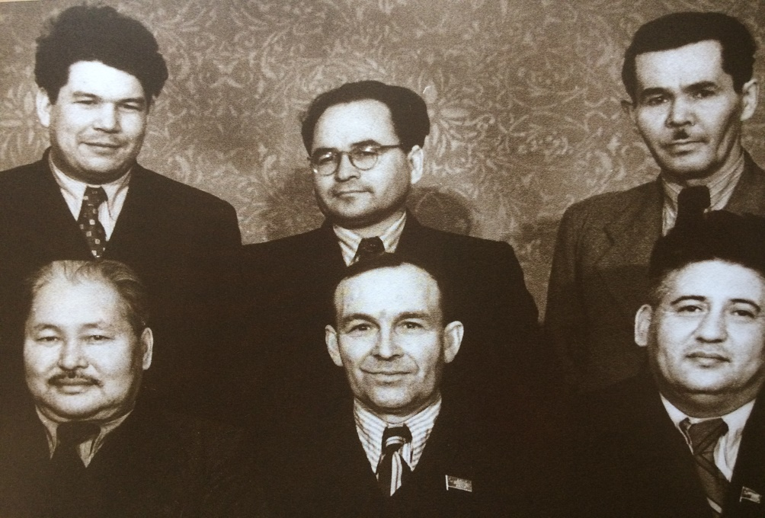

Slide 13
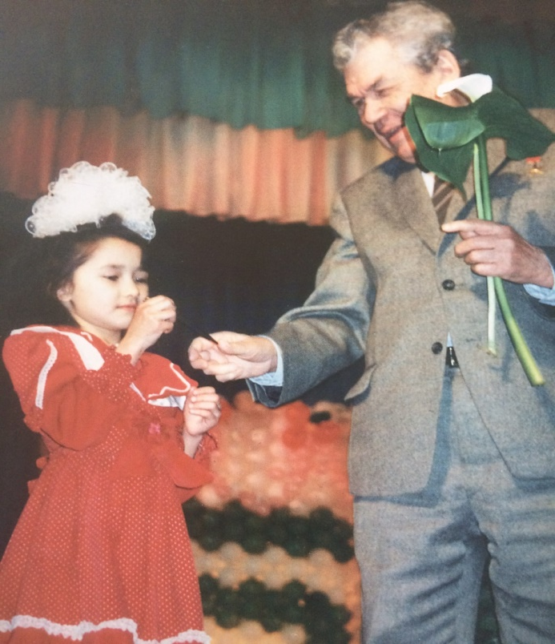
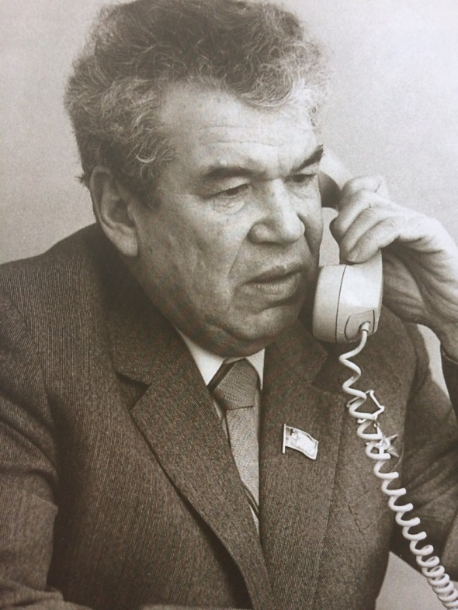
Из-под пера Мустая Карима вышли выдающиеся произведения, вошедшие в золотой фонд башкирской литературы и театра: драмы "Страна Айгуль", "Пеший Махмут", комедия "Похищение девушки", трагедии "В ночь лунного затмения", "Салават", "Не бросай огонь, Прометей!", повести "Радость нашего дома", "Долгое-долгое детство", "Таганок", "Помилование" и др

Slide 14
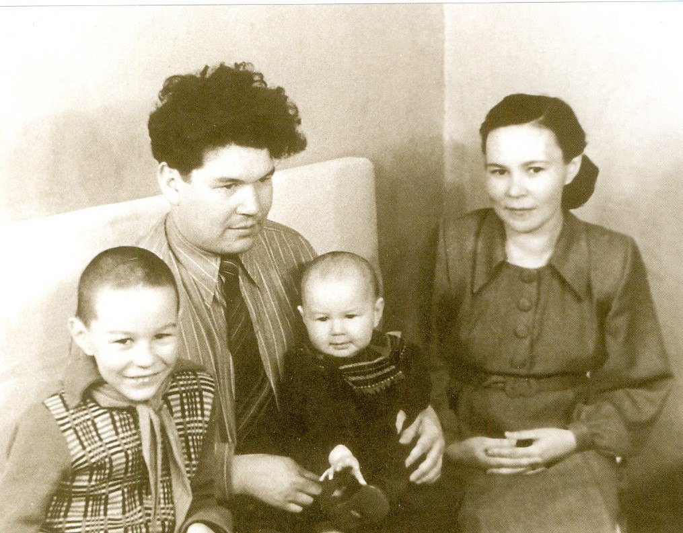

Slide 15
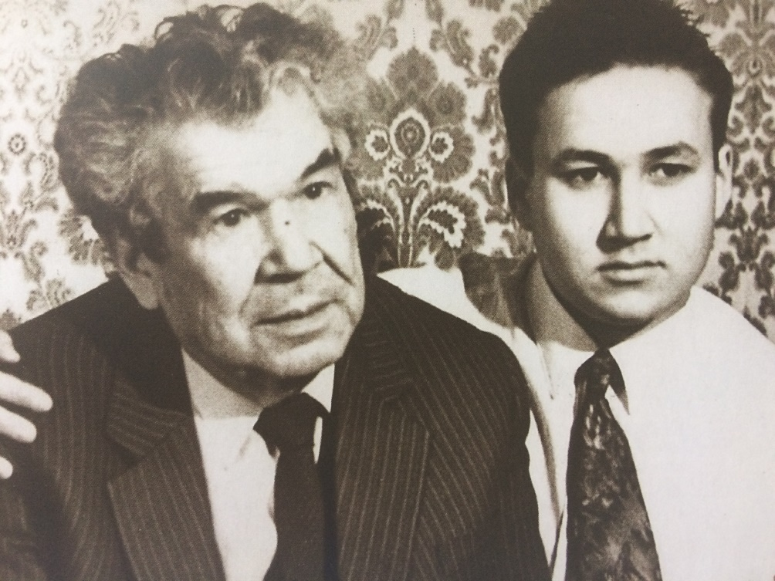
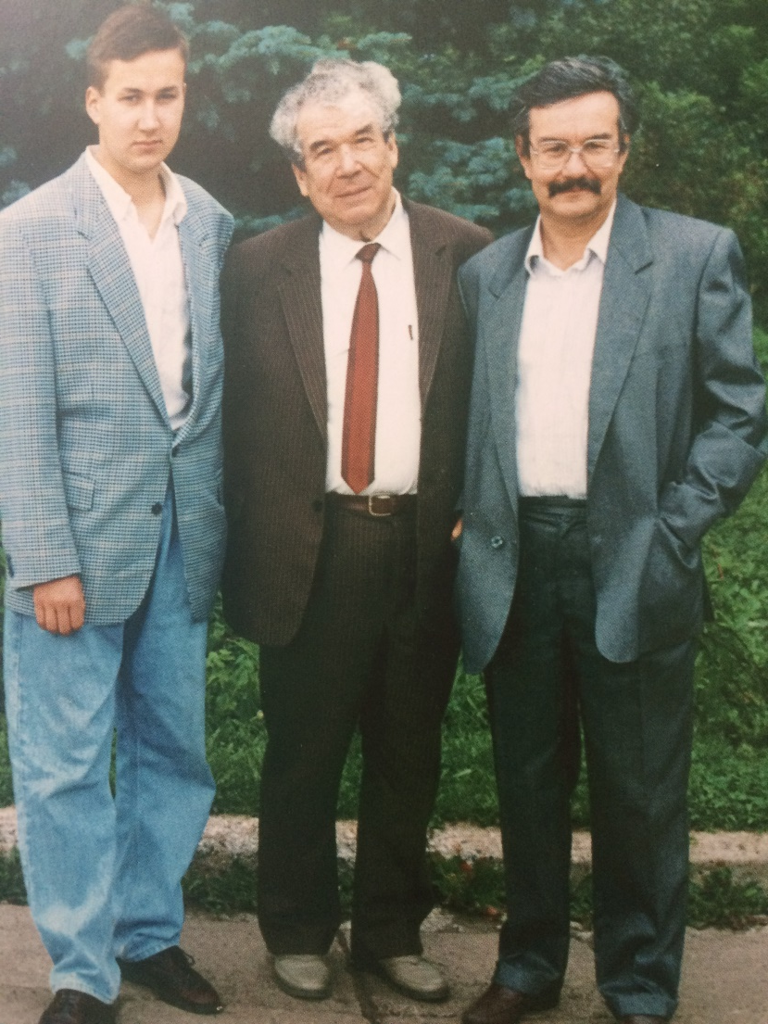
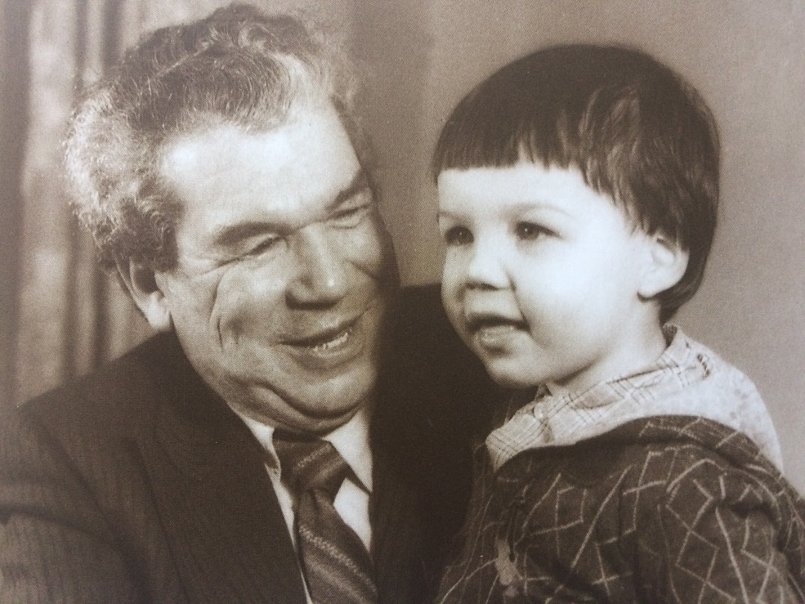
С внуками Тимербулатом и Ниязом

Slide 16
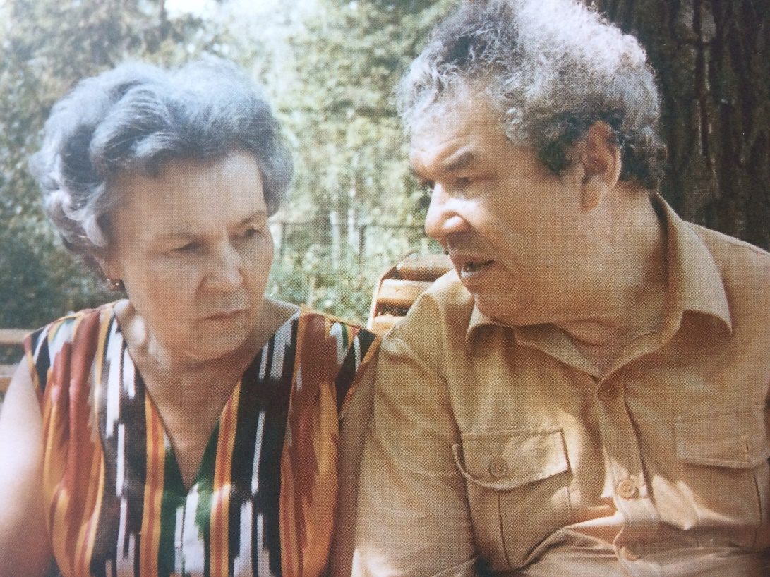
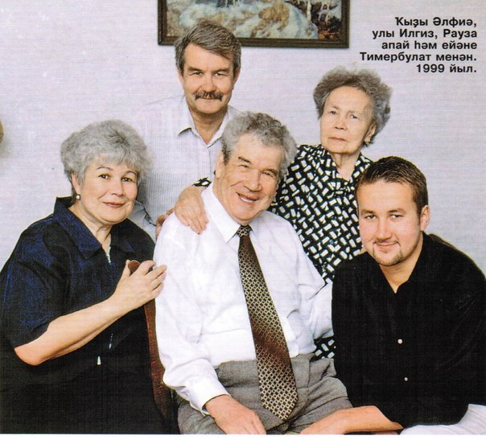
М.Карим с супругой Розой, сыном Ильгизом, дочерью Альфией и внуком Тимербулатом

Slide 17
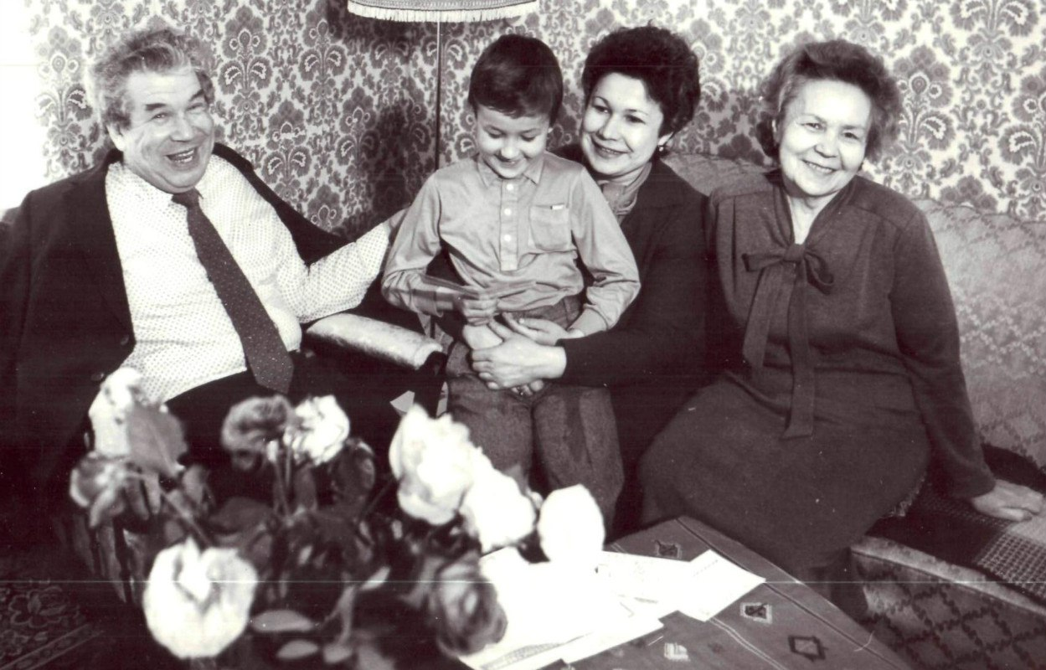
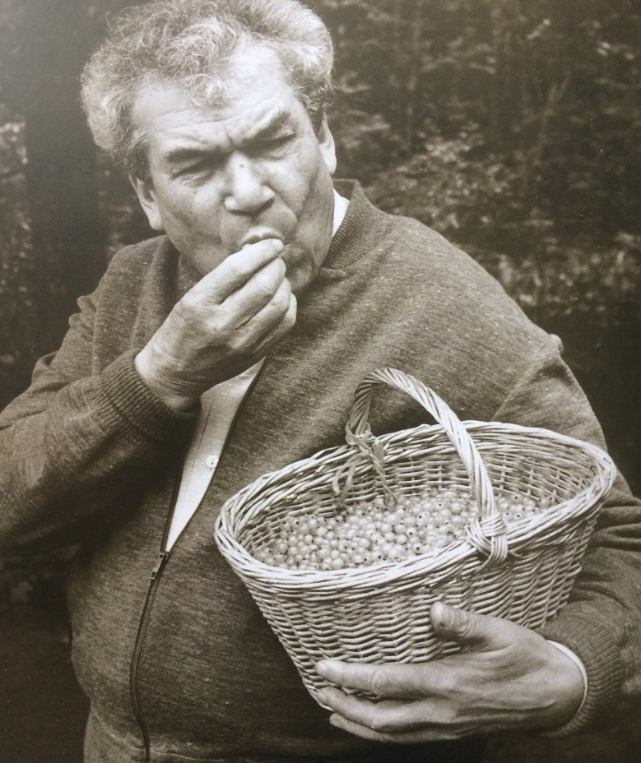
Мустай агай с женой, дочерью и внуком

Slide 18
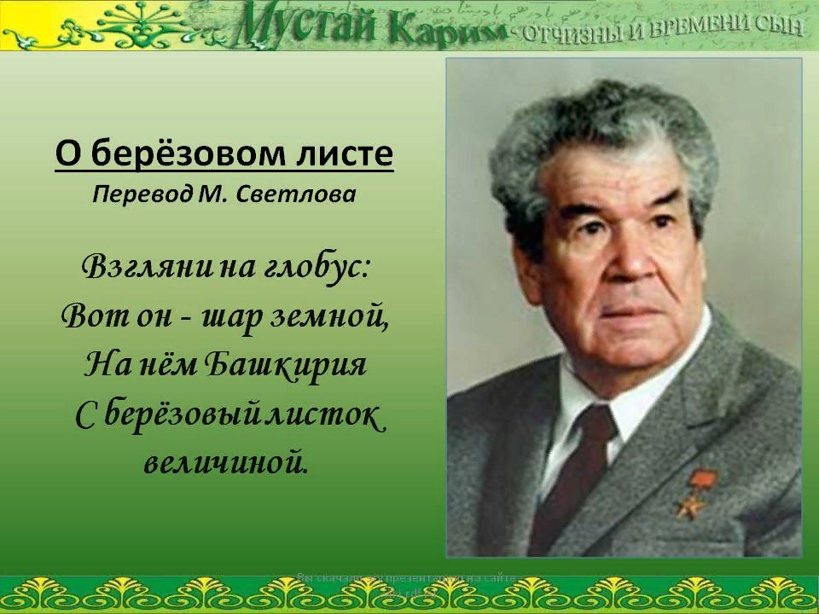

Slide 19
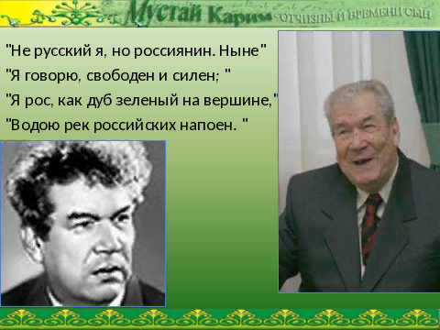

Slide 20
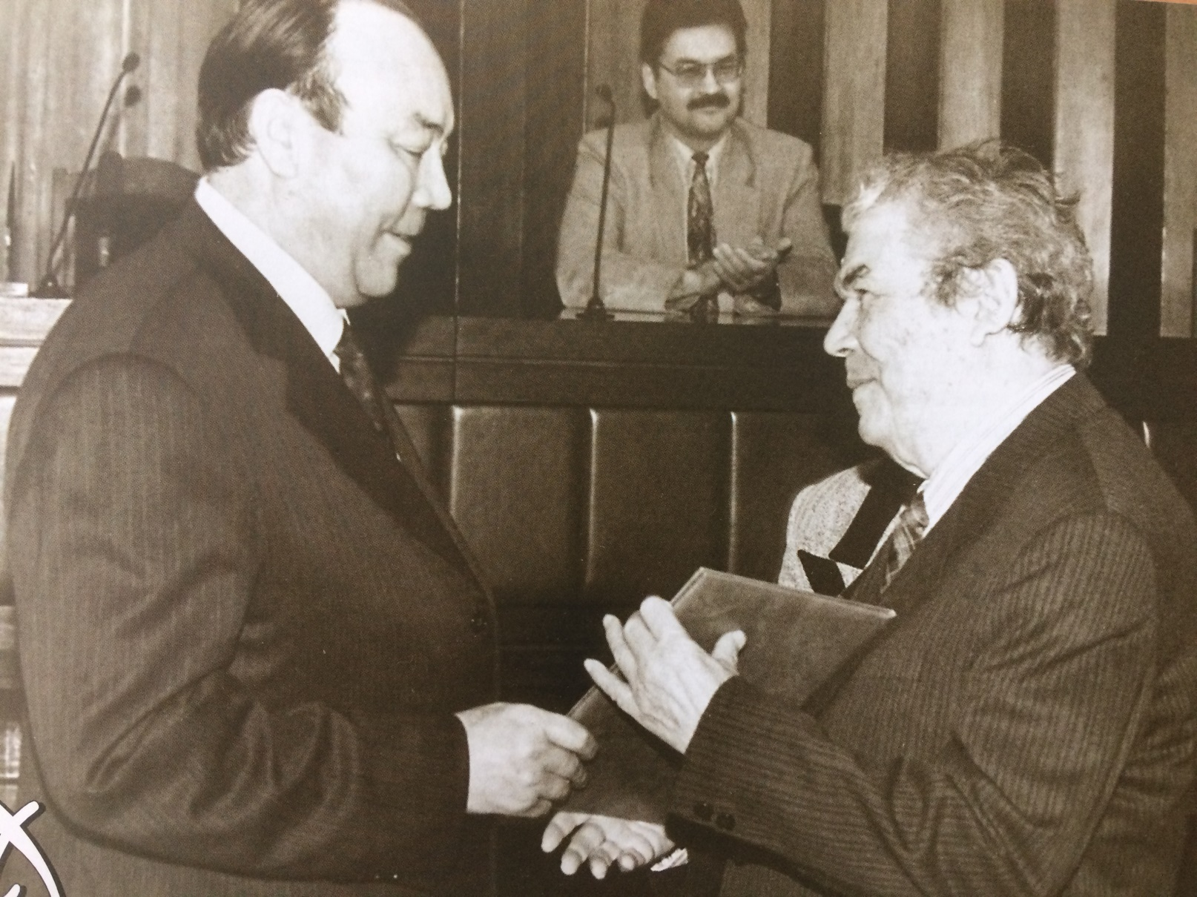

Slide 21
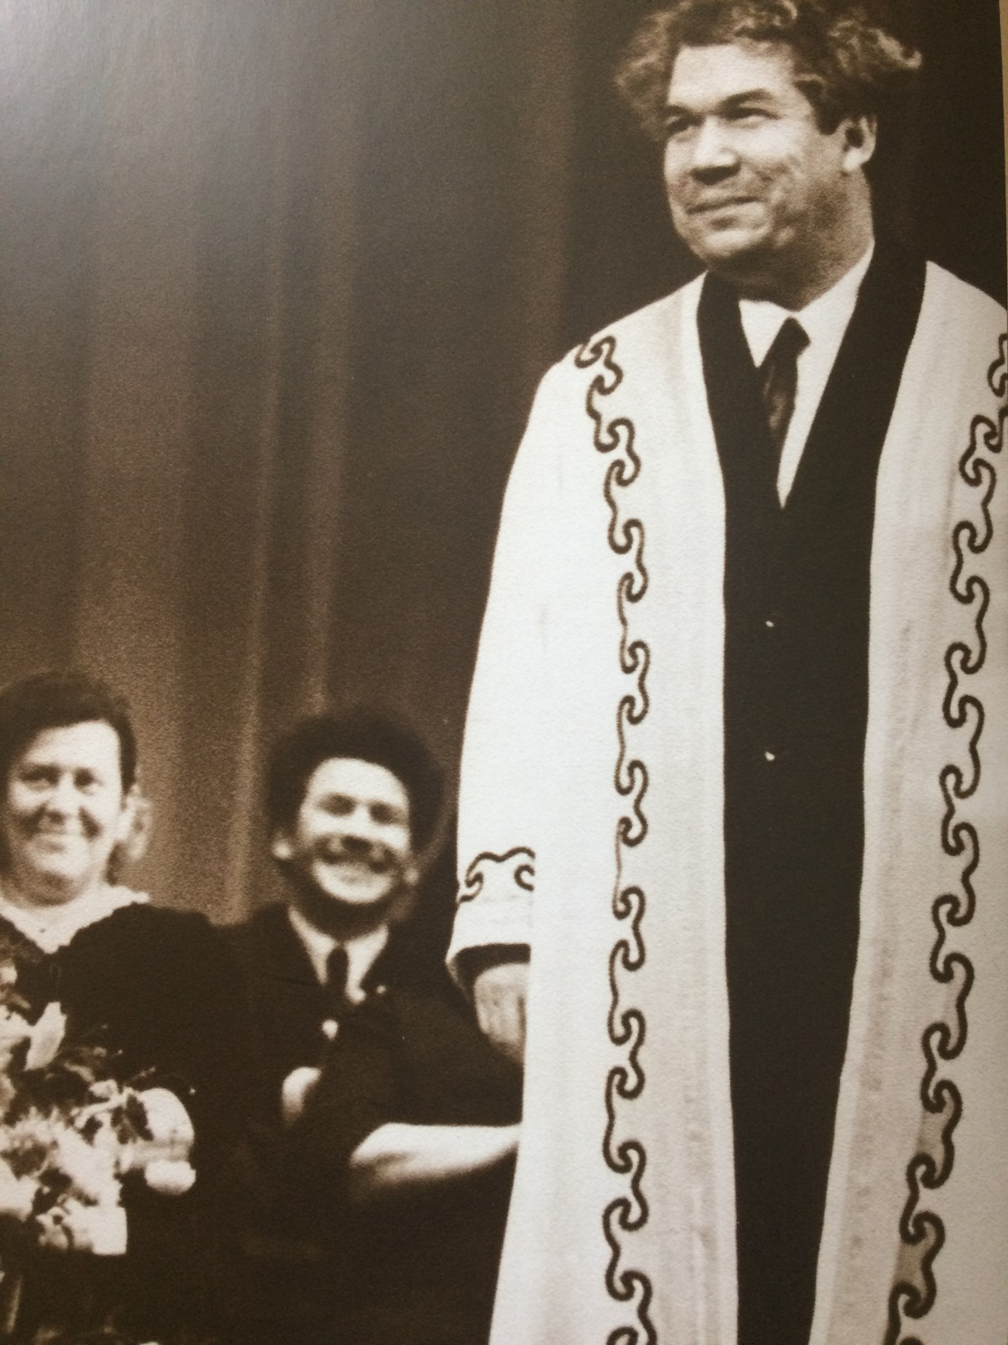
Его произведения переведены на многие языки мира. Деятели культуры и читатели России, Казахстана, Узбекистана, Таджикистана, Азербайджана, Украины, Белоруссии, Турции, Китая, Болгарии и других стран отдают должное высокому литературному мастерству, богатому творческому наследию Мустая Карима.

Slide 22


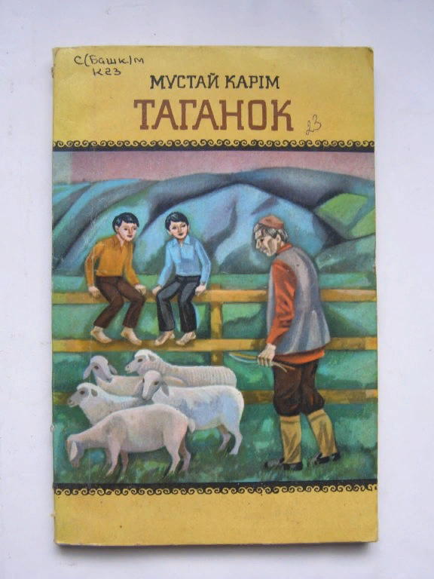
"Таганок" издана на английском, эстонском, таджикском, молдавском, литовском и др. языках мира. Книга "Радость нашего дома" издана на украинском, узбекском, молдавском, латышском, казахском, китайском и др. яз

Slide 23
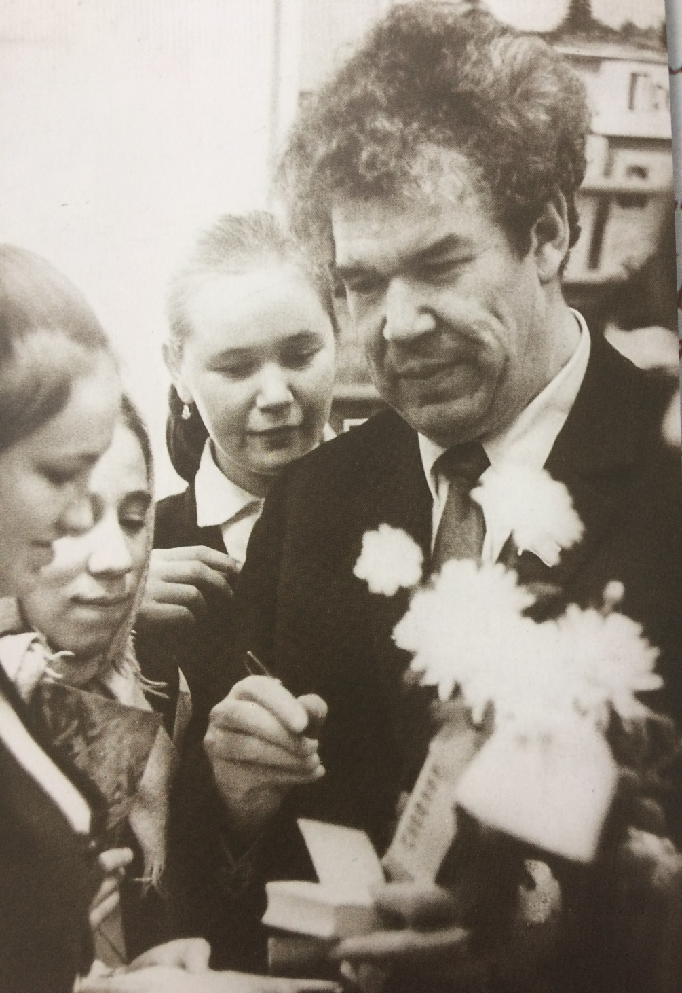
Он был поэтом, писателем, философом, дипломатом. В театрах Башкортостана и Татарстана идут спектакли по его произведениям

Slide 24
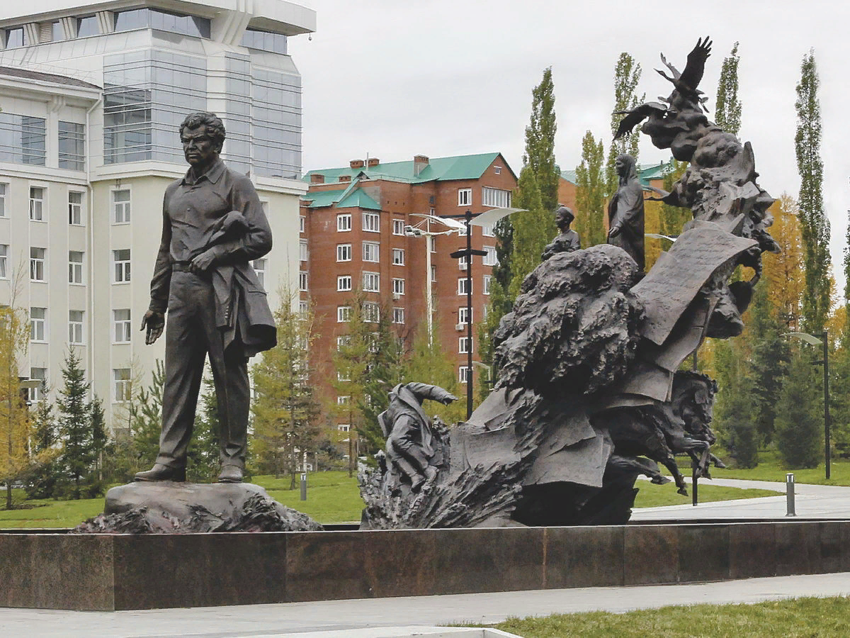
Скончался Мустай Карим на 86-ом году жизни 21 сентября 2005 года. Его похоронили на Мусульманском кладбище в Уфе.

Slide 25
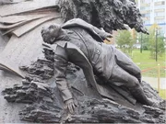
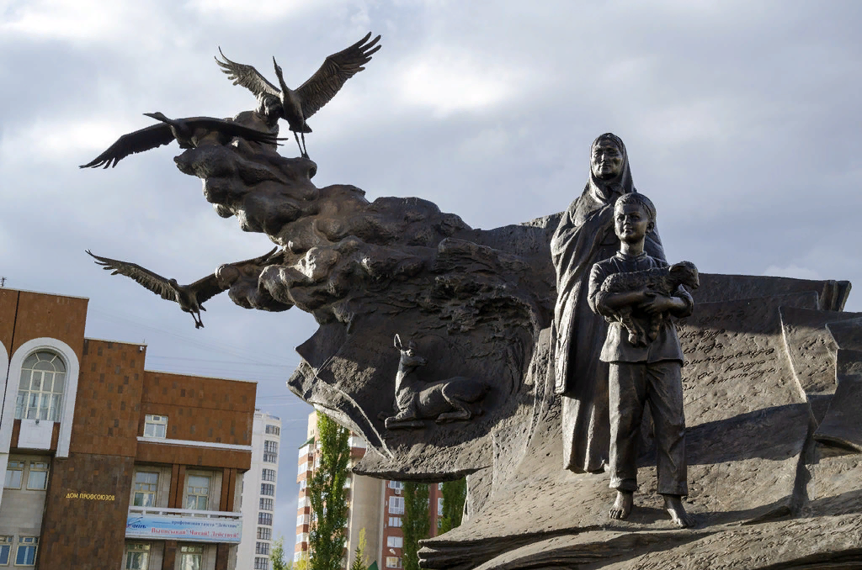
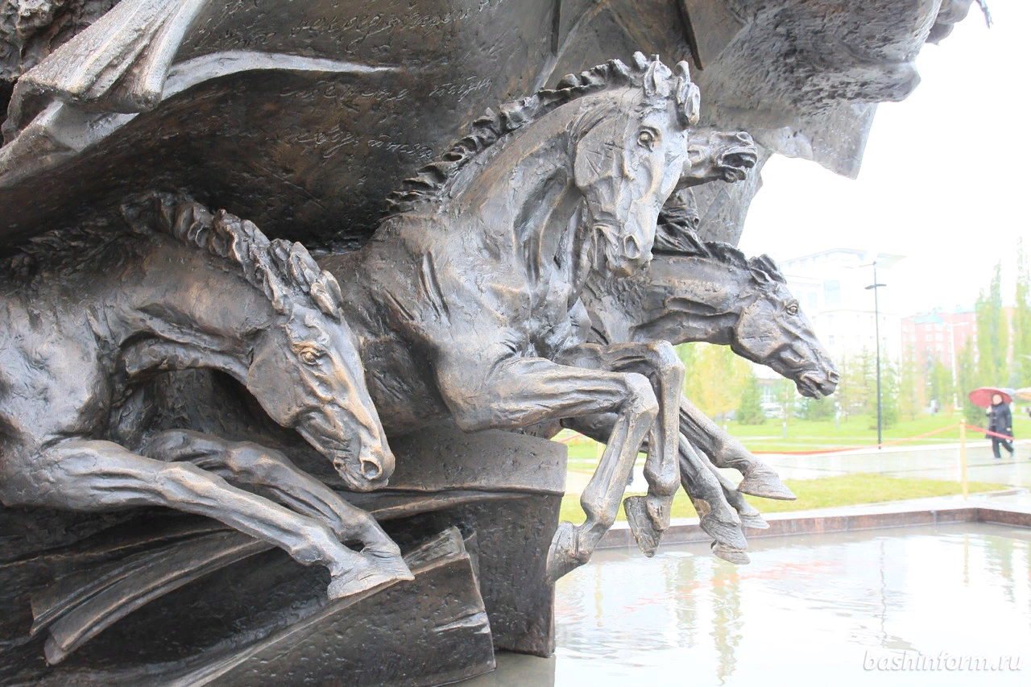

Slide 26
РӘХМӘТ!

